Slide 1

４−１ 家計管理ってなに？
家計管理とは、生活を維持していくために
収入、支出、貯蓄、借金等を把握し、
生活の安定・向上を図る手法。
収 入
給与
仕送り
預金の利息
資産運用の利益など
支 出
住居費 | 家賃など
食費 | 飲食
水道光熱費 | 電気・ガス・水道
通信費 | 電話やインターネットなど
被服費 | 洋服など
趣味・レジャー費 | 娯楽など
教育費 | 学費・学習塾など
その他 | 医療や冠婚葬祭など
収入と支出のバランスを考えて管理していくことが大切！

Slide 2

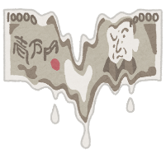





４−２ 【ワーク】実際に家計管理をやってみよう
５分間
あなたは、自分の収入と支出を把握していますか？
家計管理の基本
見える化→「知らず知らず」を把握しよう。
① 前月の収入のうち可処分所得を書き出してみよう。
※可処分所得・・・社会保険料や税金などを控除した手取り収入のこと
② 前月の支出を書き出してみよう。
③ 前月の収支はいくら？
収支

Slide 3
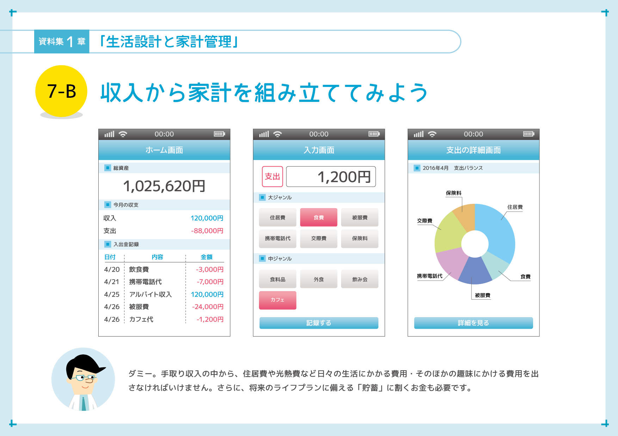


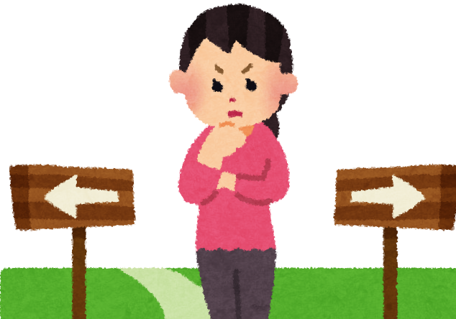
４−３ 収入と支出のバランスを整え、管理しましょう
家計簿アプリもある！
❶無駄遣いを減らす
❷お金の使い方を見直す
❸家計に余裕が生まれる
自分にとって大切なことは何かを考え、
収入の範囲でメリハリのある支出を！

Slide 4

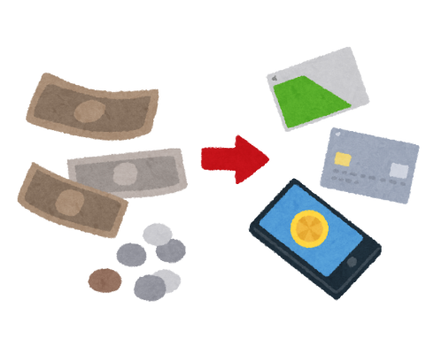
５−１ クレジットカードの仕組み
クレジットカードの利用にはメリットがあります。
①現金を持ち歩かずに済む
銀行のＡＴＭなどでお金を引き出す手間が省け、
手数料がかからないほか、現金盗難のリスクも抑えられます。
②ポイントが貯まる
クレジットカードを使うと、利用額に応じてポイント
を獲得できます。現金で同じ金額を支払う場合と比べて
お得になります。
③分割で支払いができる
一括で支払いができない場合など、分割払いを設定することができます。分割回数によっては、手数料が発生し、返済総額が増えてしまうことに留意が必要です。

Slide 5
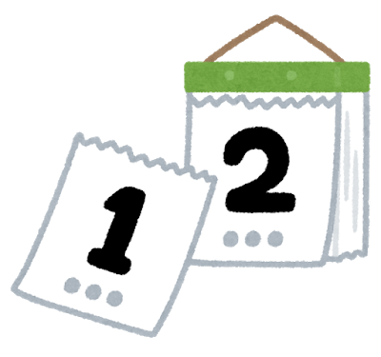

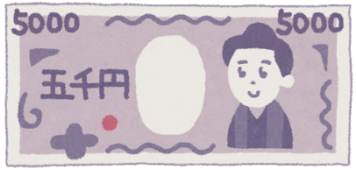
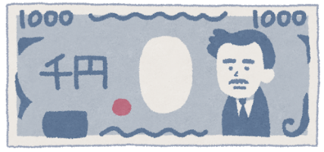
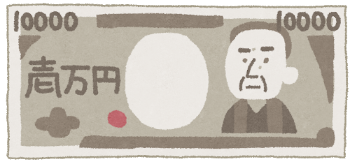
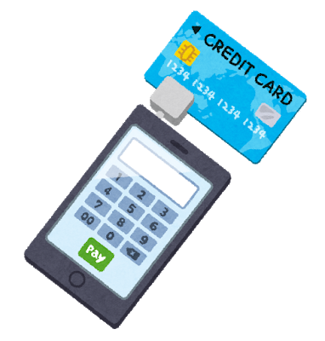
５−１ クレジットカードの仕組み
借金をすること
お金を借りる
カードを使う前には…
借りたお金を返せるか
ショッピング
買い物時の支払い（後払い＝カード会社の立替払い）
キャッシング
カードローン（返済）

Slide 6
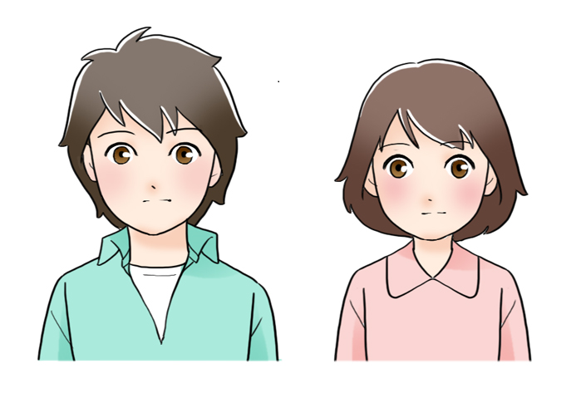
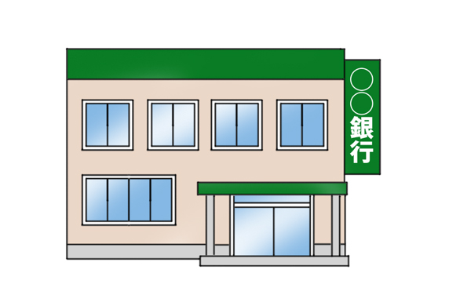
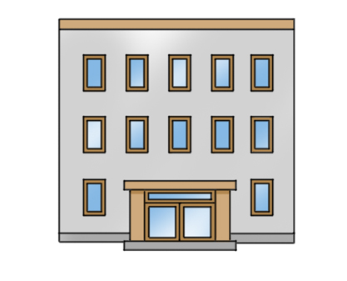
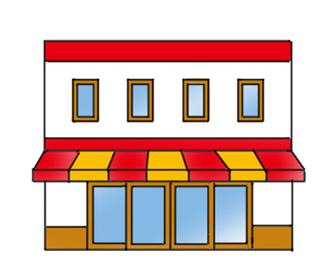
５−１ クレジットカードの仕組み
クレジットカードは、消費者、販売店、カード会社による三者間契約
クレジットカード暗唱番号の入力またはサイン
消費者
クレジット
契約の申込み
預金
カード
発行
２
１
商品の
引渡し
４
銀行
消費者の預金口座から
立替代金の自動引落し
代金立替払
３
カード会社
販売店(加盟店)
売上げに応じた手数料
出典：社会への扉（消費者庁）

Slide 7
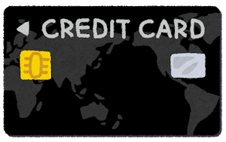


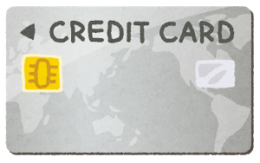
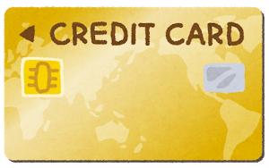
５−２ クレジットカードの支払方法
 | 支払方法 | 手数料
一括払い | 一回で全額を支払う | なし
ボーナス払い | ボーナス月の支払日に一括して支払う | なし
分割払い | 購入時に支払回数を決めて支払う | あり
リボルビング払い | 毎月の支払い金額を一定額又は残高に対して一定率を決めて支払う | あり
※手数料負担の条件はカード会社によって異なるため、各社ホームページで確認しましょう。
手数料

Slide 8

２分間
５−３ リボ払いの注意点
Aさんは1月に3万円、2月に6万円、3月に9万円を利用しました。
リボ払いを設定し、毎月の支払額は2万円（上限）、
手数料は年利15％です。
利用した金額を何月で返済できるか考えてみましょう。
9万円
6万円
利用代金
3万円
1月
2月
3月

Slide 9


５−３ リボ払いの注意点
毎月２万円支払えば、９月で返済可能
利用額１８万円に加えて、手数料８，２５０円
合計１８８，２５０円の支払
1月
2月
3月
4月
5月
6月
7月
8月
9月
利用額
3万円
6万円
9万円
1万円
1万円
1万円
1万円
1万円
1万円
1万円
1万円
1万円
支払額
1万円
1万円
1万円
1万円
1万円
1万円
1万円
1万円
1万円
手数料
375円
875円
1750円
1500円
1250円
1000円
750円
500円
250円
※この結果はあくまでも参考値です。実際のお支払いと異なる場合があります。
毎月の支払額は一定でも、返済がいつ終わるのか、分かりにくい。
月々の買い物が続けば続くほど、返済期間は伸び、手数料も増える。
リボ払いなどの手数料がかかる支払方法はできるだけ避けましょう。

Slide 10

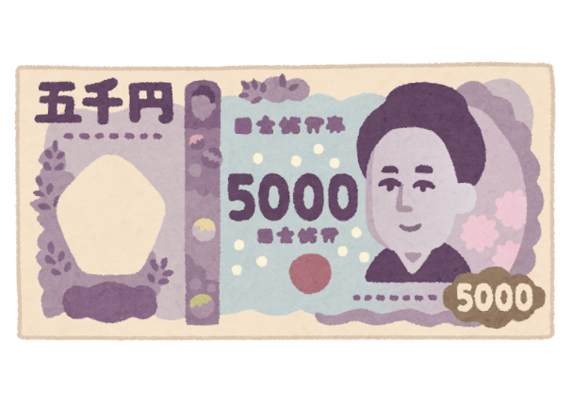

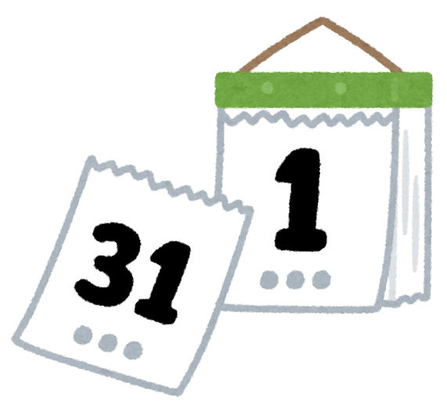
２分間
５−３ リボ払いの注意点
Ａさんは、消費者金融から600,000円を年利18％の
キャッシングリボで借金し、月々5,000円の返済計画を立てました。
全額返済できるのは、何年後？

Slide 11
５−３ リボ払いの注意点
一生かかっても返せません。
月利息分 ＝ 元本（借入金額）× 金利（年利） ÷ 365 × 借入日数
これに当てはめて、1年365日（うるう年は366日）、
1ヶ月30日として考えると…？？ ※18％ ＝ 18 ÷ 100 ＝ 0.18
月の利息分は、600,000 × 0.18 ÷ 365 × 30 ＝ 約8,877（円）
つまり、
月返済額 5,000円 ＜ 月々の利息分 8,877円
利息分ですら支払いができておらず、元本の返済が一生できない状況。
よって、借りたお金を返済することができません。
月々の返済額 ＜ 月々の金利分 となるプランは絶対に組まないように！

Slide 12
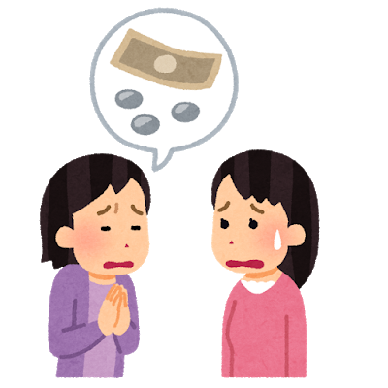

５−４ 【クイズ】クレジットカードの貸し借りについて
友人と買い物に行きましたが、友人が財布を忘れてしまい
代金が支払えず困っています。
そこで友人からあなたのクレジットカードを
貸してほしいと頼まれました。
１
親しい友達の頼みであれば、貸すのが友情だ。
２
家族なら良いが、たとえ親しい友人でも貸すことはできない。
３
家族や親しい友人であっても貸してはいけない。

Slide 13
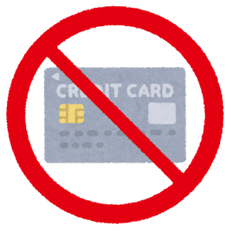

５−４ 【クイズ】クレジットカードの貸し借りについて
３
家族や親しい友人であっても貸してはいけない。
クレジットカードは本人しか利用できない。
カードの貸し借りはカード会社との契約義務違反。
たとえ、友人が使ったとしても支払義務は
本人（あなた）にあたる。

Slide 14
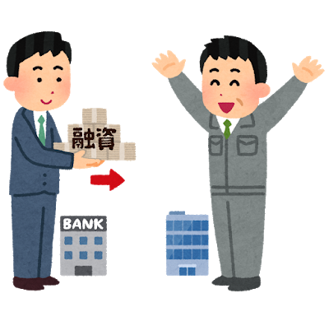


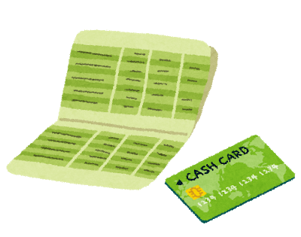

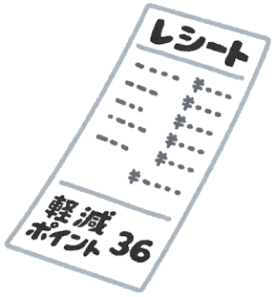

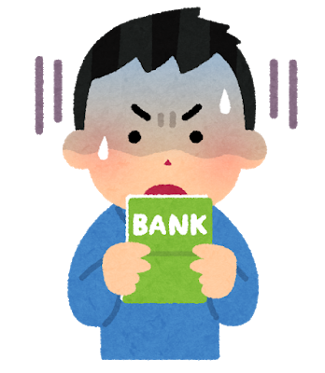
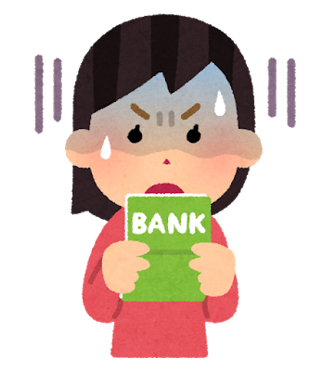

５－５ クレジットカード利用時の注意点
クレジットカードの利用は、自身の信用に基づくカード会社からの借入。
支払いが遅延するなどした場合
・クレジットカードが使えない
・金融機関からの借入にも影響
住宅や車購入時のローンができなくなる恐れ
クレジットカードを使いすぎに注意するために
口座の残高を記帳
自身の可処分所得や買い物履歴
こまめな確認と把握をしよう！

Slide 15
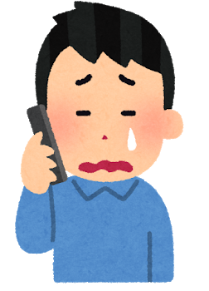

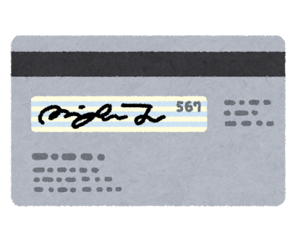

５－６ クレジットカードを紛失してしまった場合
直ちにクレジットカード会社に連絡しましょう。
不正利用されていないか、利用明細を確認。
カードが悪用されてしまった場合でも、一般的にクレジットカード会社が
設けている保護制度が適用され、60日以内の損害は補償される可能性がある。
必ずカードの裏面に署名しましょう。
カード裏面に署名がないと本人の過失とみなされ、補償対象にならない可能性。
紛失してからでは手遅れのため、必ず署名をするようにしましょう。

Slide 16
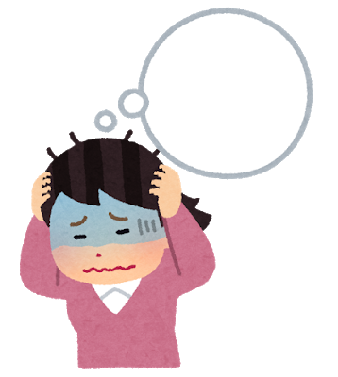

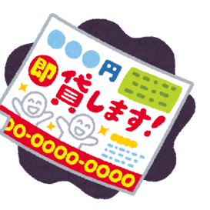
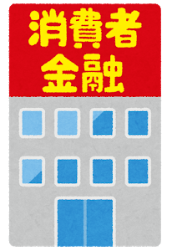
５－７ 消費者金融の注意点
生活費が足りない
無担保でお金を貸してくれ、小口・短期・
緊急の資金ニーズに柔軟に応じてくれるが
旅行に行きたい
高い
貸付の金利は
10万円以上100万円未満借りる場合
多くの消費者金融は、利息制限法の上限金利である18%で貸出。
18%という金利は、約4年で借りたお金が2倍になる計算。
借りたお金を返せるか、よく考えましょう。
ヤミ金融
出資法に違反して、超高金利で貸し付けを行う業者がいますがヤミ金融は犯罪。
どんなに困っても、決して借りてはいけません。

Slide 17
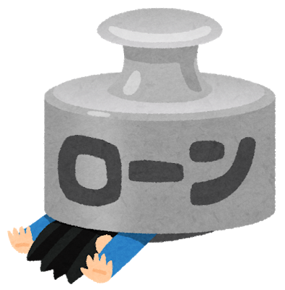


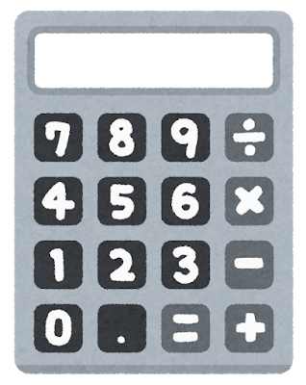
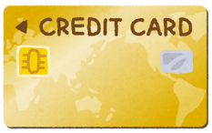
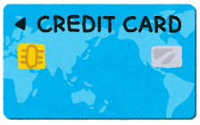
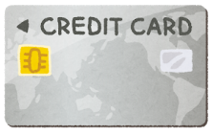

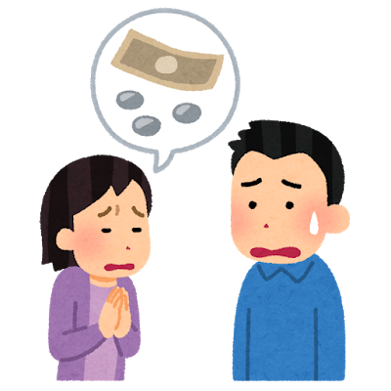
５－８ 多重債務を避けるポイント
チェックしよう！
クレジットカードや消費者金融を利用するときは、必ず金利計算。
クレジットカードの枚数は、増やし過ぎない。
キャッシングは、安易に利用しない。
返済のための借り入れをしない。
ヤミ金は、絶対利用しない。

Slide 18
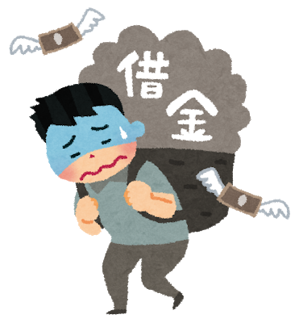

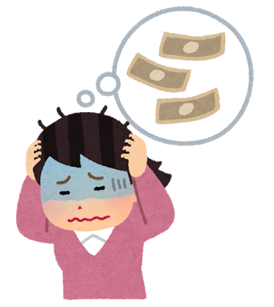
多重債務の相談窓口
心配ごとがあったら相談！
TEL 0570-031-640
日本クレジットカウンセリング協会
TEL 082-221-9206
中国財務局多重債務相談窓口
TEL 082-223-6111
広島県生活センター（消費生活課）
TEL 050-3383-5485
法テラス広島

Slide 19
６ まとめ
１
生活設計において、資金計画とリスクへの備えを考える。
２
社会保険とは、生活費や医療費などを支援する制度。
（公的医療保険、国民年金と厚生年金、雇用保険、介護保険）
３
私的保障は、公的保障や企業保障でリスク対応できない部分を補う。
４
家計管理で支出の見える化をし，収支バランスを整える。
５
クレジットカードは、他人に貸与しない。
カード利用時は、金利計算を行い、返済のための借り入れをしない。

